Slide 1
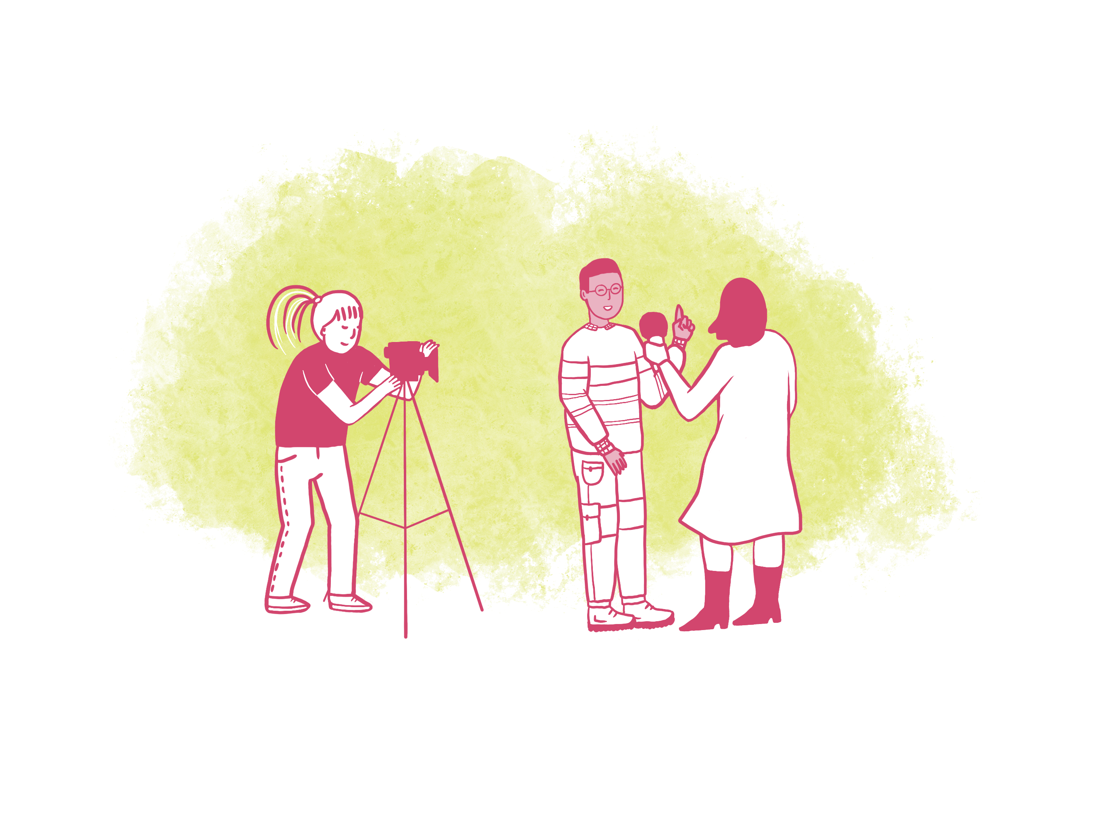

Viestinnän suunnittelupohja
Kuntien viestinnän tueksi

Slide 2
valonia.fi/ilmastoviestintä

Slide 3
Viestintäsuunnitelman Perusrunko
Kohderyhmä
Ketä asia koskee? Kenelle tietoa on tärkeää jakaa?
Kanavat
Missä valitun kohderyhmän tavoittaa?
Tavoitteet ja seuranta
Miten seuraamme viestin tavoittavuutta?
Viestit
Aikataulu, vastuutahot
Millaisia ennakkoasenteita ja pohjatietoja kohderyhmällä on aiheeseen?
Millä tavoin viestinnän tyylissä voi huomioida kohderyhmän? (esim. kohdeyleisön ikä ja kiinnostuksen kohteet, viestinnän kielet)
Mitä haluamme kertoa?
Mitä valitun kohderyhmän on keskeisen tärkeää tietää aiheesta?
Miten viestinnän aihe kytkeytyy kunnan toimintaan (esim. kuntastrategia ja ilmasto-ohjelma)?
Mitä sidosryhmiä ja toimialojen kanavia kannattaa hyödyntää viestinviejinä?
Kuinka viestinnän onnistuminen raportoidaan?
Kuinka aiemmat onnistumiset ja havaitut kehittämistarpeet huomioidaan tulevissa viestintätilanteissa?
Kenen vastuulla on tuottaa sisältöjä?
Kuka huolehtii julkaisusta?
Mikä on toteutuksen ja julkaisun aikataulu?

Slide 4




Toimiva viestinnän peruskaava
1. Suunnittelu (hyvissä ajoin!)
Substanssiasiantuntijan ja viestijän yhteistyö!
Mistä viestitään? Viestinnän aihe, kärki.
Kanavat ja keinot kohderyhmän mukaan
3. Sisällön jakaminen somessa
Kiinnitä huomio napakalla tekstinostolla
Muista tägätä yhteistyötahoja!
2. Sisältöluonnos
Asiantuntijoiden kommentit ennen julkaisua
Uutisen julkaisu (esim. nettiuutinen tai tiedote)
Mieti myös kuvitus!
4. Uutisen jakaminen henkilöstölle
Intran kautta muutkin pysyvät kärryillä siitä, mitä talossa tapahtuu

